Slide 1
React
Меликов роман магомедович

Slide 2
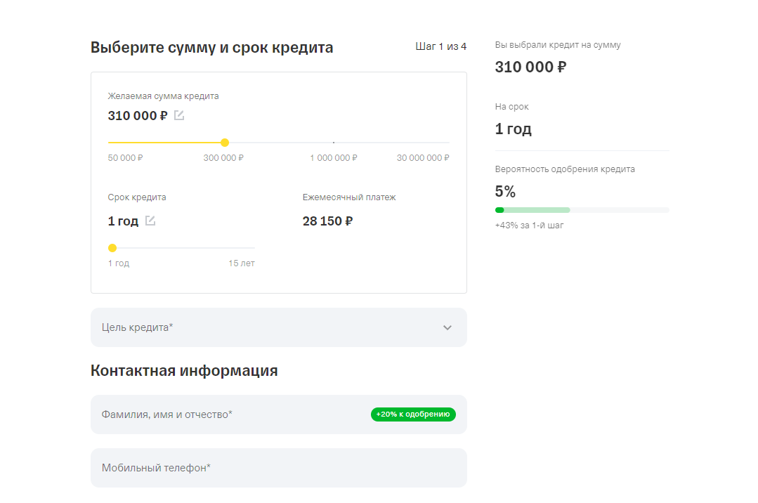
Задача
Сделать калькулятор

Slide 3
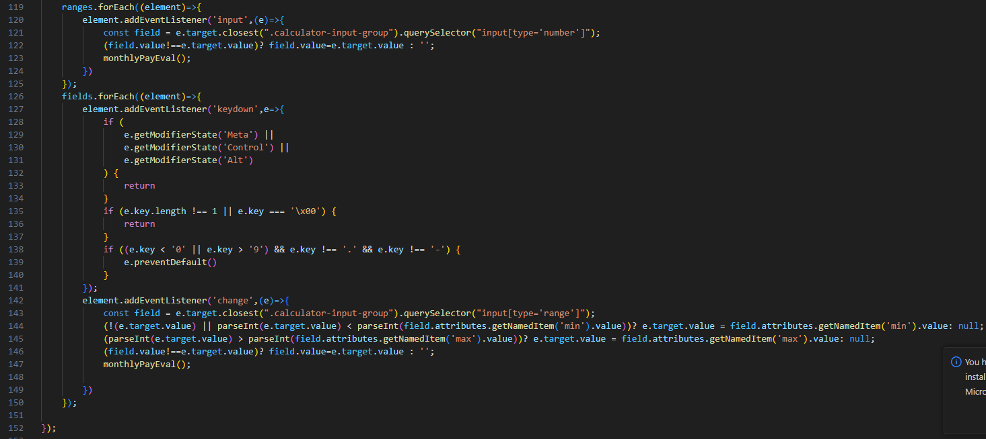
Реактивный интерфейс императивно

Slide 4
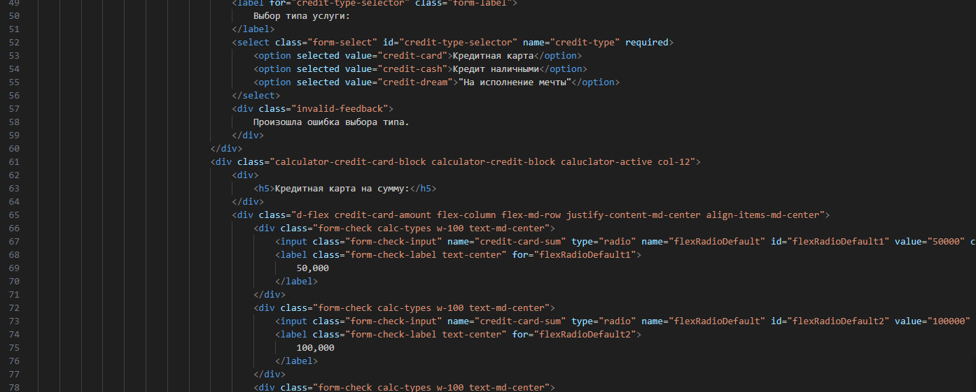
Ну и HTML
Сильно зависит от выбора элементов

Slide 5
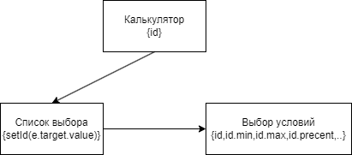

Slide 6

React

Slide 7
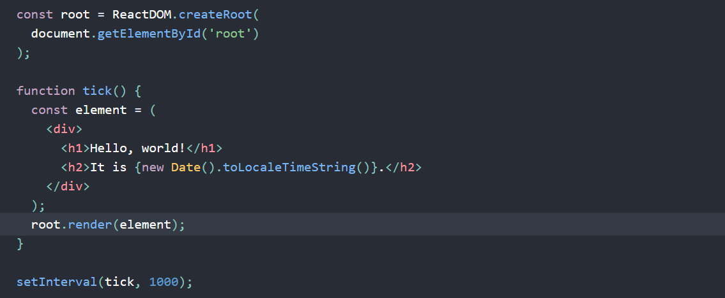
JSX element

Slide 8
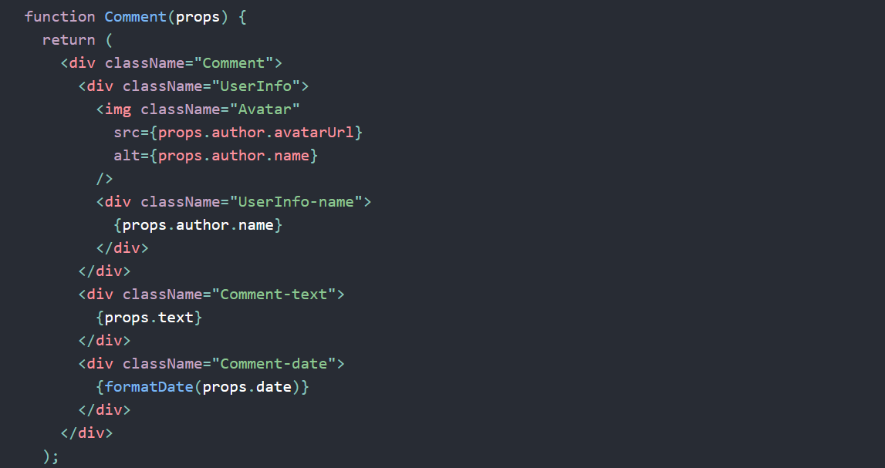
COMPONENTS

Slide 9
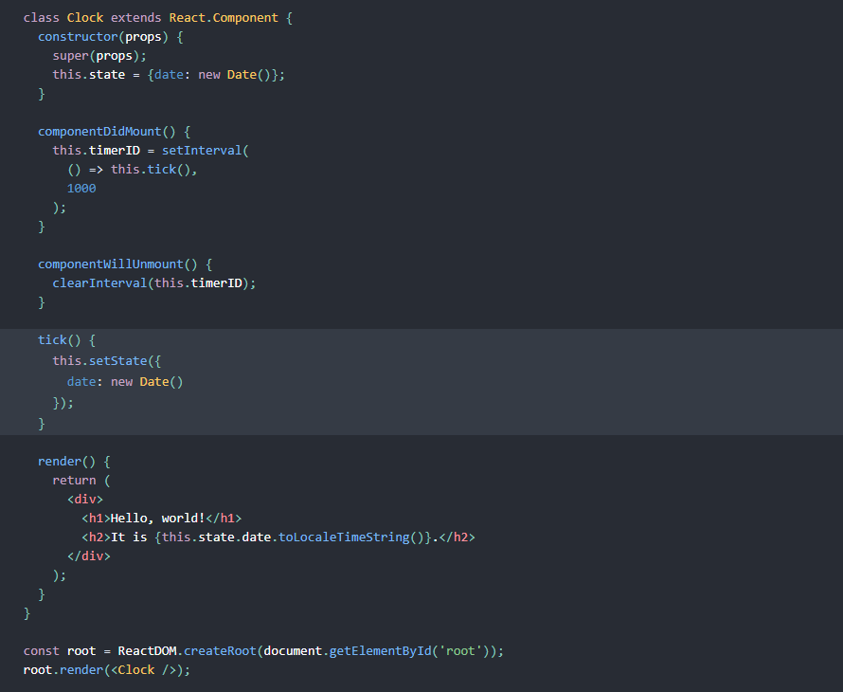
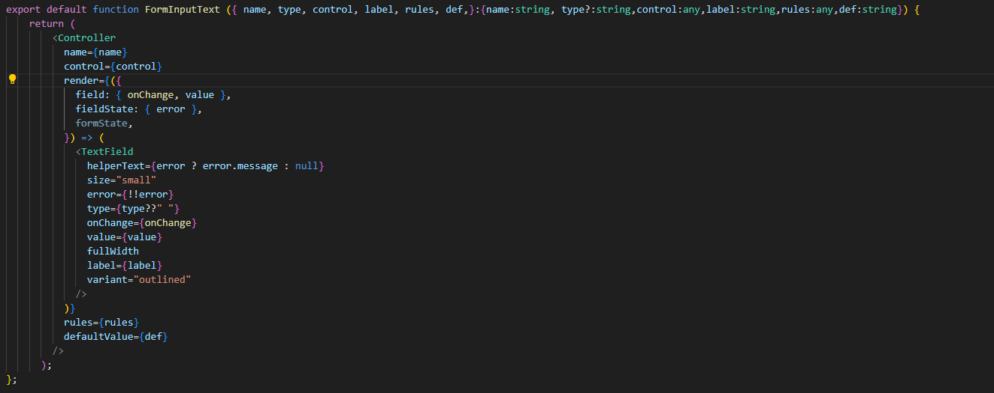
Компоненты
Классовые
Функциональные

Slide 10

React Hooks

Slide 11
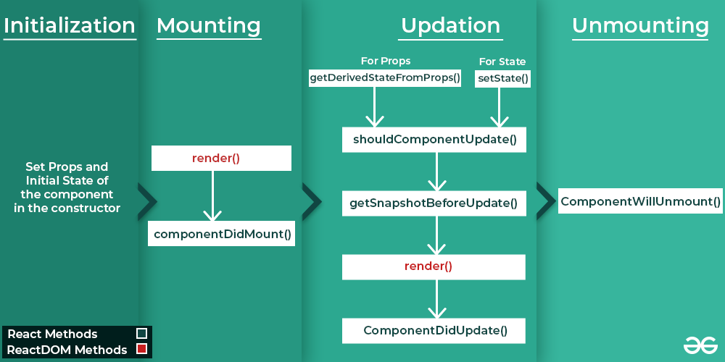
Жизненный цикл компонентов

Slide 12
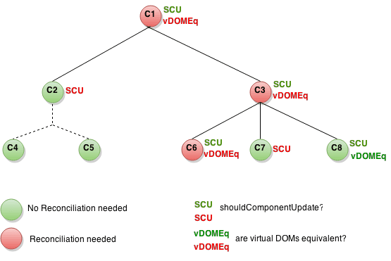

Slide 13
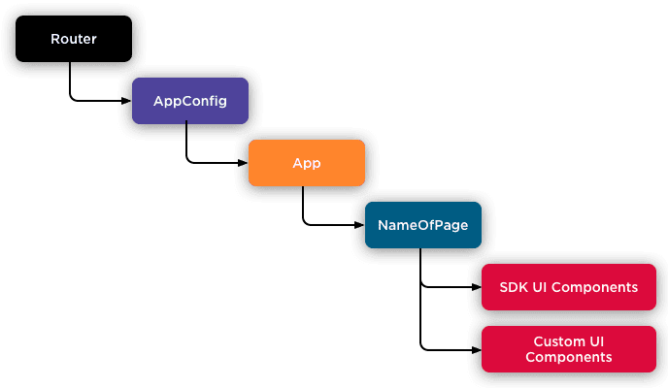
Композиция компонентов

Slide 14
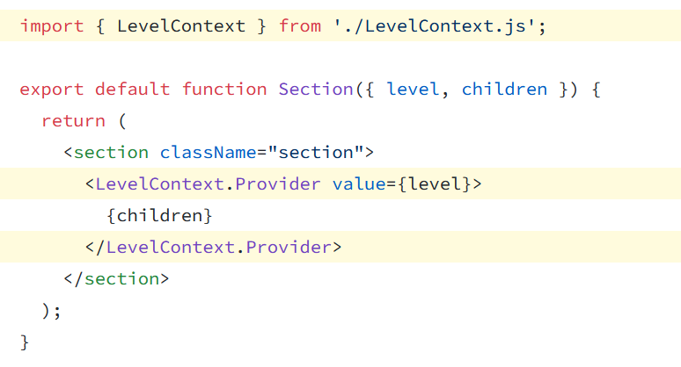
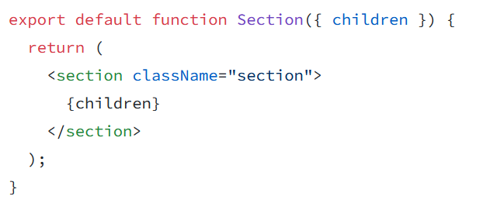
Context

Slide 15
